Slide 1

TRƯỜNG ĐẠI HỌC TRÀ VINH
KHOA KỸ THUẬT & CÔNG NGHỆ
BÁO CÁO ĐỒ ÁN CƠ SỞ NGÀNH
THIẾT KẾ VÀ CÀI ĐẶT SỞ DỮ LIỆU GIỚI THIỆU CÁC ĐẶC SẢN CỦA TỈNH TRÀ VINH
BẰNG NOSQL
Giáo viên hướng dẫn:
ThS.Phan Thị Phương Nam
Sinh viên thực hiện:
Nguyễn Mai Duy Khoa

Slide 2
1
TỔNG QUAN ĐỀ TÀI
NỘI DUNG
CHÍNH
2
NGHIÊN CỨU, PHÂN TÍCH THIẾT KẾ CƠ SỞ DỮ LIỆU
3
KẾT QUẢ ĐẠT ĐƯỢC
4
KẾT LUẬN VÀ HƯỚNG PHÁT TRIỂN

Slide 3

TỔNG QUAN ĐỀ TÀI
1
Lý do chọn đề tài
Du lịch đang phát triển thu hút khách du lịch
Thông tin về đặc sản
rời rạc, không
nhất quán và lỗi thời
Trường
Đại học
Trà Vinh
thu hút
sinh viên
Một CSDL hướng đến một ứng dụng cung cấp thông tin về đặc sản

Slide 4
TỔNG QUAN ĐỀ TÀI
1
Mục tiêu đề tài
1
- Nghiên cứu các bài viết, bài báo về các đặc sản của tỉnh Trà Vinh
2
- Nghiên cứu các tài liệu liên quan về NoSQL
3
- Thiết kế mô hình cơ sở dữ liệu dựa trên cơ sở phân tích các bài viết, bài báo thu thập được
4
- Cài đặt cơ sở dữ liệu dựa trên mô hình cơ sở dữ liệu đã thiết kế trước đó và kiểm thử

Slide 5

TỔNG QUAN ĐỀ TÀI
1
Nội dung nghiên cứu
1
- Thu thập, nghiên cứu và phân tích các thông tin về đặc sản của tỉnh Trà Vinh.
2
- Thiết kế mô hình cơ sở dữ liệu NoSQL phù hợp với các dữ liệu về đặc sản đã nghiên cứu và phân tích.
3
- Cài đặt cơ sở dữ liệu về các đặc sản của tỉnh Trà Vinh vào hệ quản trị cơ sở dữ liệu MongoDB.
4
- Xây dựng các truy vấn dữ liệu và kiểm thử.

Slide 6

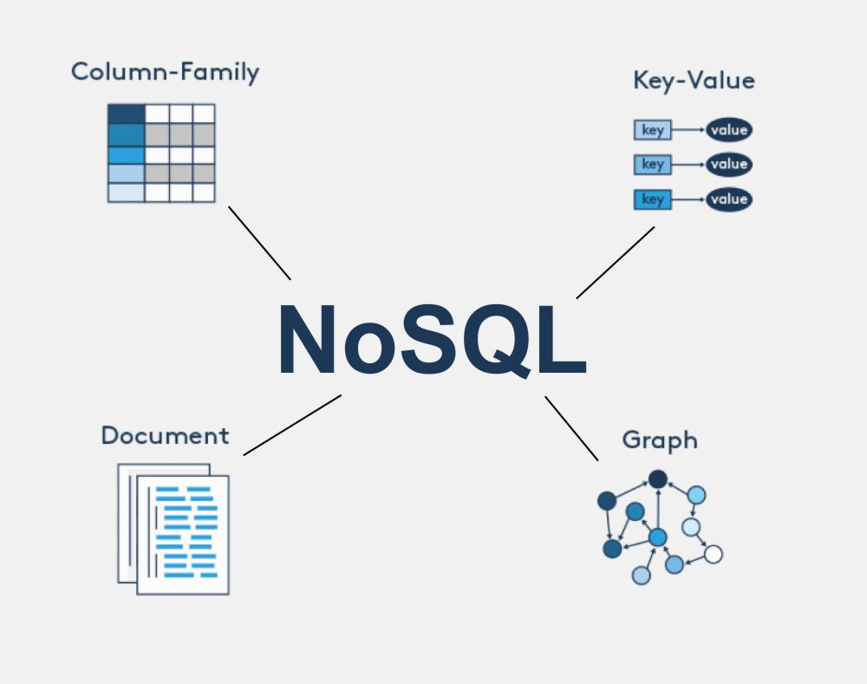


NGHIÊN CỨU, PHÂN TÍCH THIẾT KẾ CSDL
2
Nghiên cứu lý thuyết

Slide 7
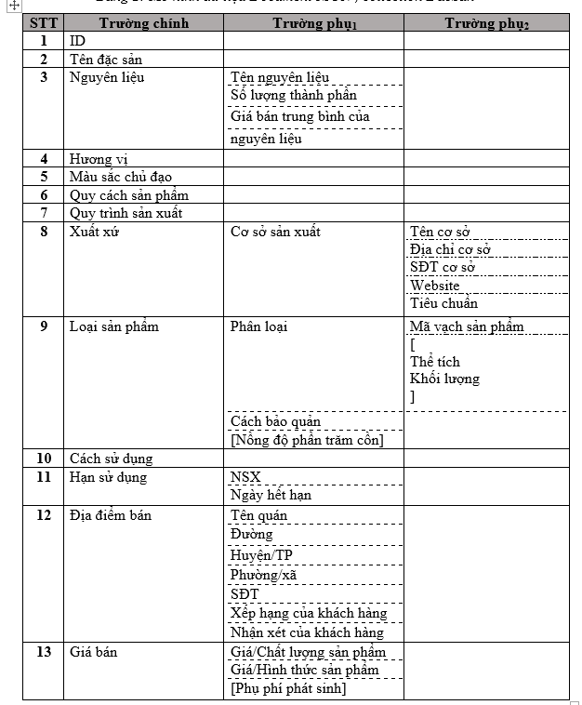
NGHIÊN CỨU, PHÂN TÍCH THIẾT KẾ CSDL
2
Mô tả mô hình dữ liệu Document JSON

Slide 8
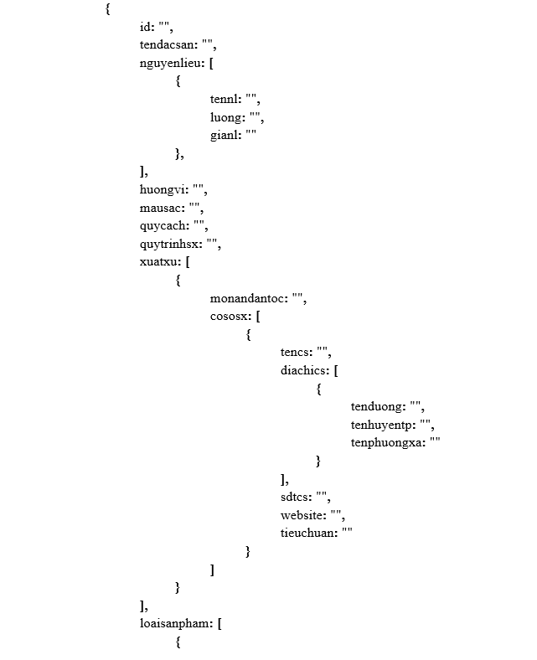
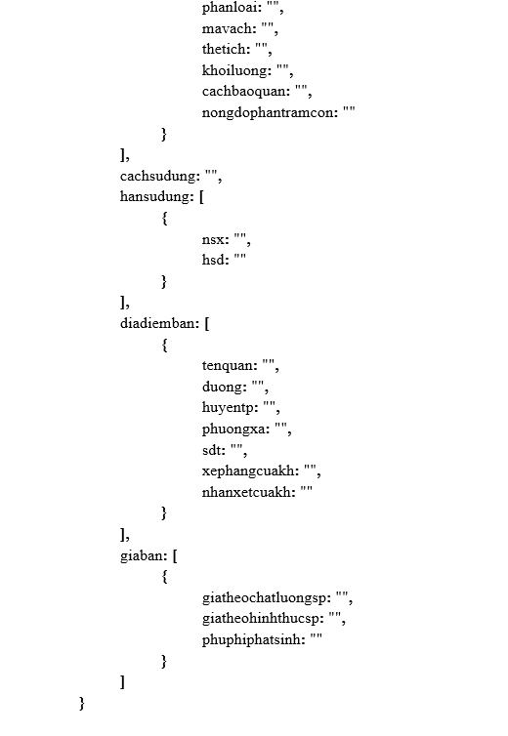
NGHIÊN CỨU, PHÂN TÍCH THIẾT KẾ CSDL
2
Thiết kế mô hình dữ liệu Document JSON

Slide 9
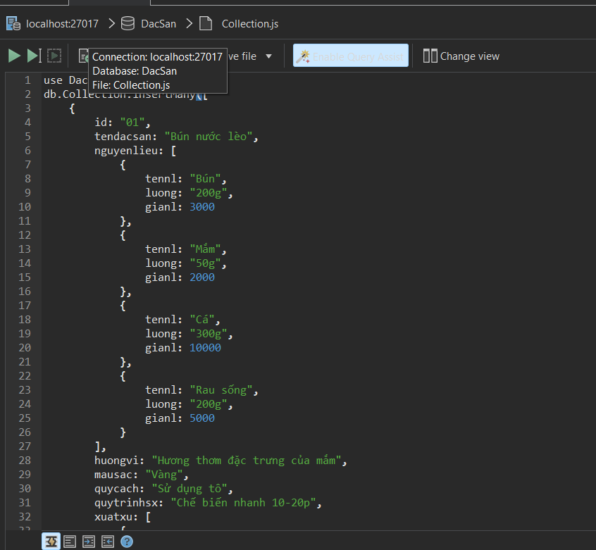
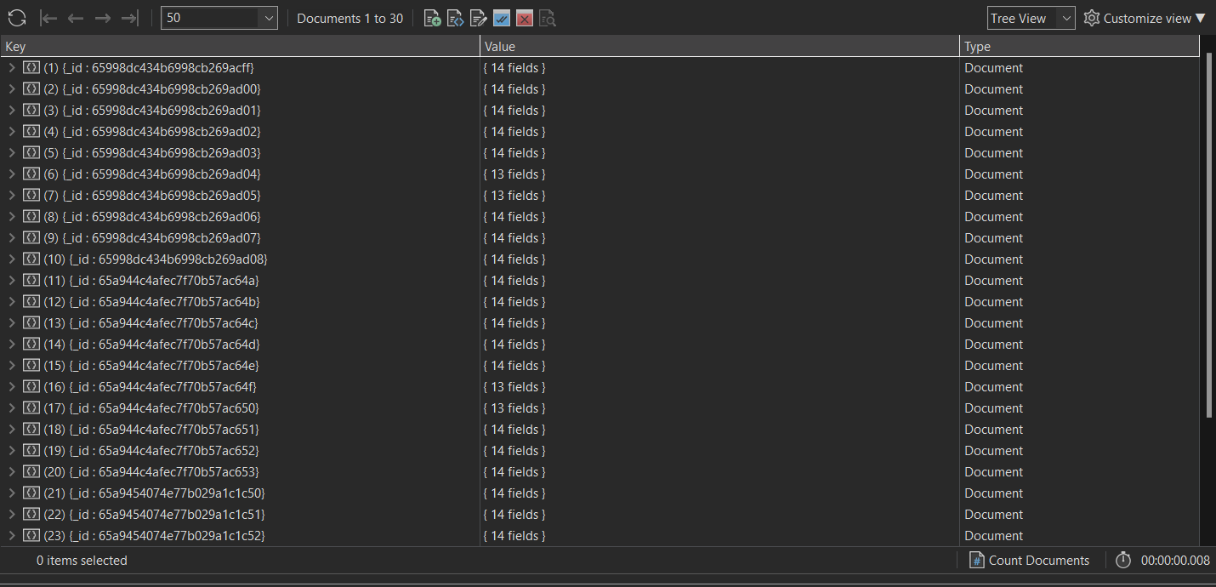
KẾT QUẢ ĐẠT ĐƯỢC
3
Thêm dữ liệu mẫu thử

Slide 10
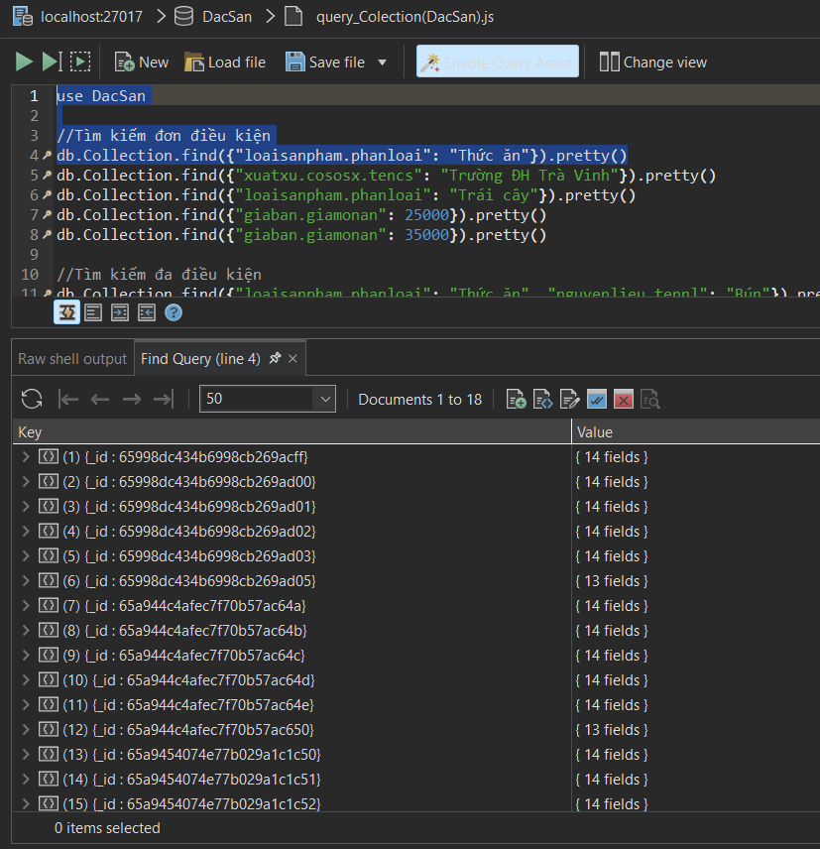
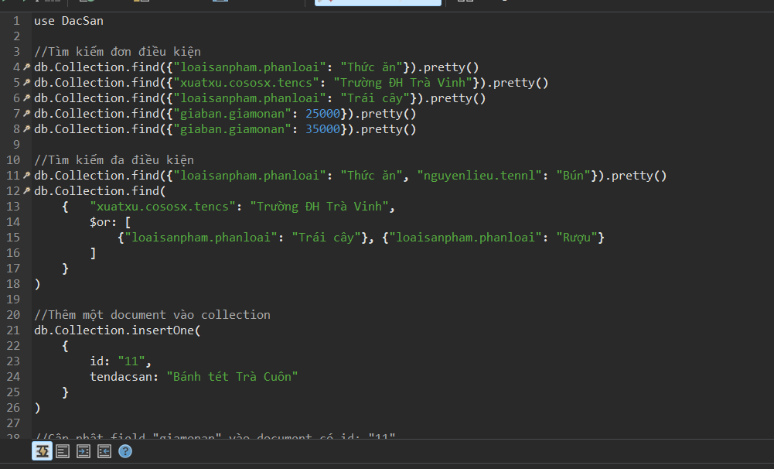
KẾT QUẢ ĐẠT ĐƯỢC
3
Xây dựng các câu truy vấn

Slide 11


DEMO SẢN PHẨM

Slide 12


KẾT LUẬN VÀ HƯỚNG PHÁT TRIỂN
4
Kết luận
Hiểu và làm việc được với ngôn ngữ NoSQL
ĐÃ
HOÀN THÀNH
Hiểu và sử dụng được hệ quản trị cơ sở dữ liệu MongoDB.
Hoàn thành đặc tả và thiết kế cơ sở dữ liêu.
Hiểu và viết được các câu truy vấn các dữ liệu có trong cơ sở dữ liệu.
CHƯA
HOÀN THÀNH
Dữ liêu mẫu còn ít và còn thiếu môt số thuộc tính.
Chưa thưc hiện đươc lệnh update.
ĐÃ
KHẮC PHỤC
Đã thưc hiện đươc lệnh update.

Slide 13
Hướng phát triển
1
Mở rộng cơ sở dữ liệu.
2
Nâng cao khả năng quản lí.
3
Tối ưu hóa cơ sở dữ liệu để hướng đến xây dựng ứng dụng quản bá đặc sản.
4
Xây dựng cơ sở dữ liệu và ứng dụng hướng đến việc thu thập thông tin do người dung cung cấp.

Slide 14


XIN CẢM ƠN

